Slide 1
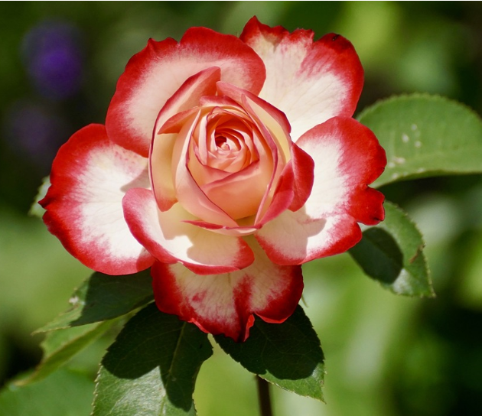
আজকের মাল্টিমিডিয়া ক্লাসে সবাইকে স্বাগত

Slide 2
পরিচিতি
শ্রেণি: পঞ্চম
বিষয়: বাংলাদেশ ও বিশ্বপরিচয়
অধ্যায়: ১ম (আমাদের মুক্তিযুদ্ধ)
পাঠ: মুক্তিযুদ্ধের সূচনা
সময়: ৪৫ মিনিট
তারিখ: 22/11/২০১৯ খ্রি:
মোহাম্মদ আতাউর রহমান সিদ্দিকী
সহকারী শিক্ষক
সুলতান খান কান্দি সরকারি প্রাথমিক বিদ্যালয়
শিবচর, মাদারীপুর।
Email: ataursagar1981@gmail.com

Slide 3
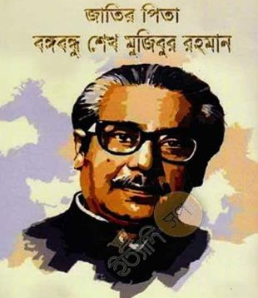
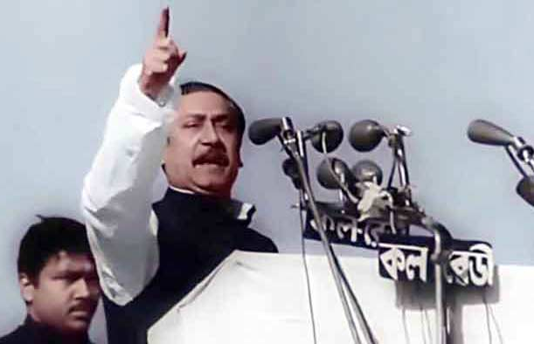
নিচের ছবির লোকটিকে কি তোমরা সবাই চিন?
ছবিটিতে আঙ্গুল তুলে কী নির্দেশ দিচ্ছে তোমরা বলতে পার?

Slide 4
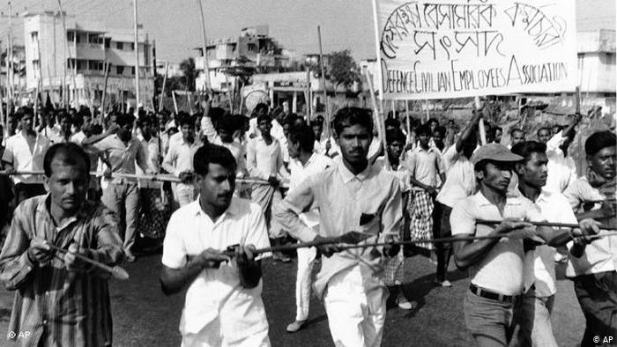
আজকের আলোচ্য বিষয়
যুদ্ধের সূচনা

Slide 5
শিখনফল
এই পাঠ শেষে শিক্ষার্থীরা...
মুক্তিযুদ্ধ কী তা বলতে পারবে।
বাংলাদেশের প্রথম সরকার কোথায় গঠিত হয়েছিল তা লিখতে পারবে।
বাংলাদেশের মুজিবনগর সরকার কেন গঠিত হয়েছিল তা বর্ণনা করে লিখতে পরবে।

Slide 6
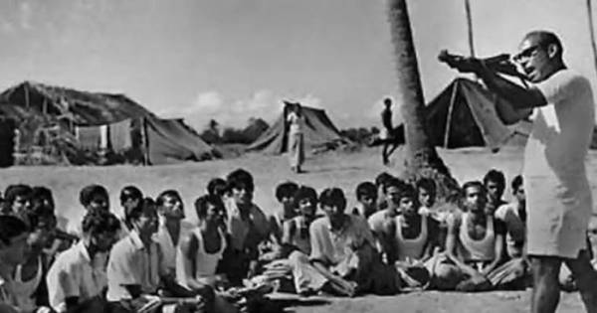
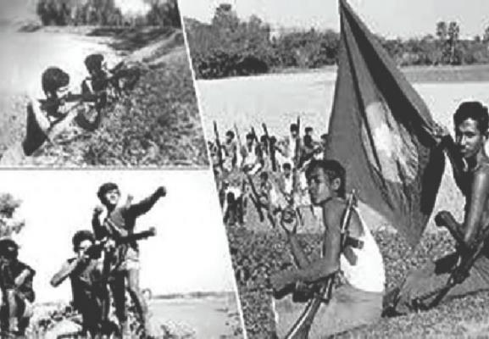
নিচের ছবিতে কী দেখা যাচ্ছে বলতো?
১৯৭১ সালের মুক্তিযুদ্ধ বাঙালি জাতির ইতিহাসে একটি অত্যন্ত গৌরবময় ঘটনা।

Slide 7
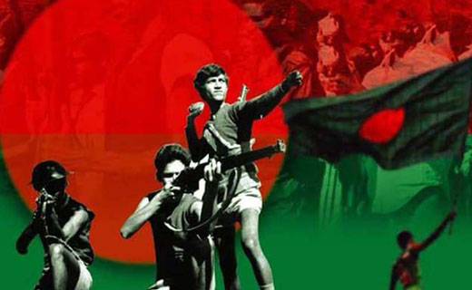
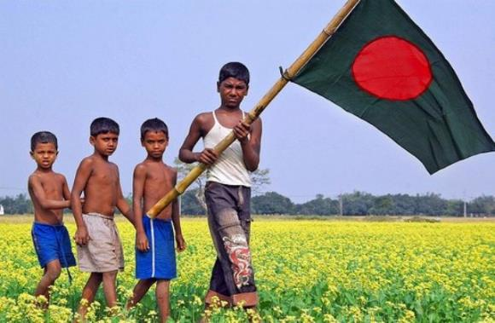
নিচের ছবিতে কি কি দেখছ?
মুক্তিযুদ্ধের মাধ্যমে আমরা লাভ করেছি আমাদের এই প্রিয় দেশ বাংলাদেশ।
বাংলাদেশের মানুষ পাকিস্তানীদের হাত থেকে মুক্তির জন্য যে যুদ্ধ করেছিল তাই মুক্তিযুদ্ধ।

Slide 8
নিচের ভিডিওটি লক্ষ কর:

Slide 9
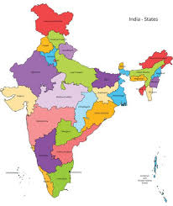
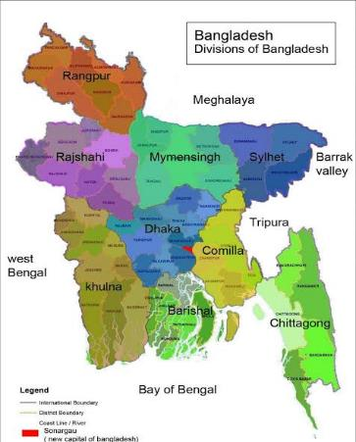
নিচের মানচিত্র দুইটি কোন কোন দেশের?
ভারতের মানচিত্র
বাংলাদেশের মানচিত্র
১৯৪৭ সালে ব্রিটিশরা এই উপমাহদেশ ছেড়ে চলে গেলে সৃষ্টি হয় ভারত ও পাকিস্তান রাষ্ট্র।

Slide 10
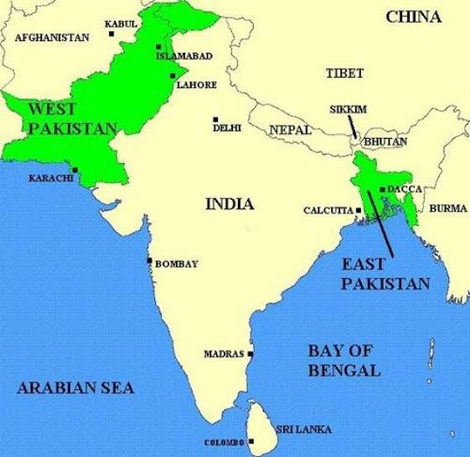
নিচের মানচিত্রটি লক্ষ কর:
পূর্ব ও পশ্চিম পাকিস্তান মিলে জন্ম হয় পাকিস্তান রাষ্ট্র।

Slide 11
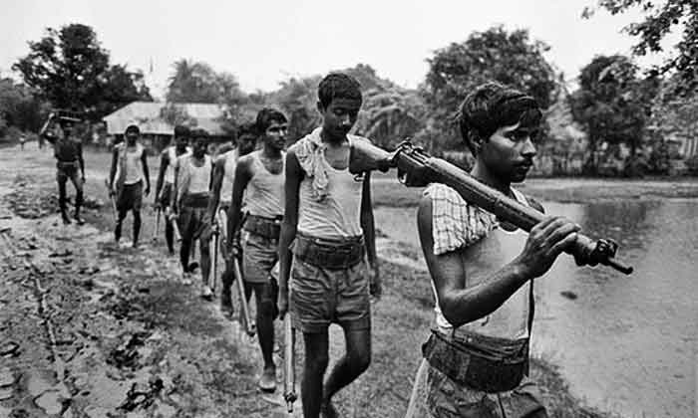
একক কাজ
মুক্তিযুদ্ধ বলতে কী বোঝ?

Slide 12
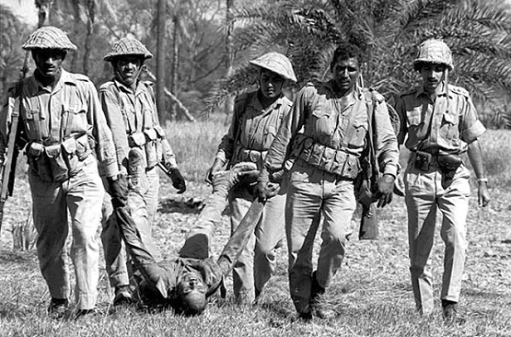
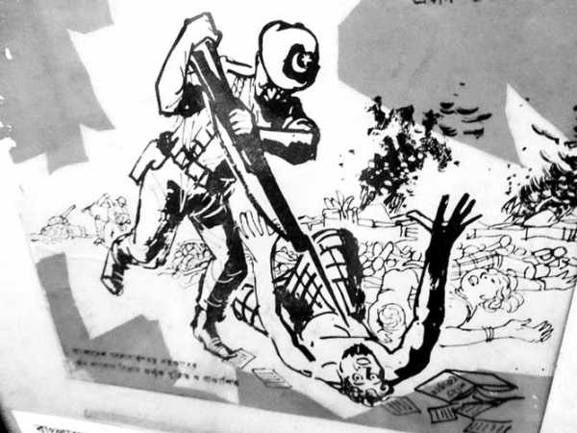
নিচের ছবিতে কারা নির্যাতন করছে?
পাকিস্তান রাষ্ট্র জন্মের পর থেকেই পাকিস্তানিরা আমাদের উপর অত্যাচার ও নিপীড়ন চালায়।

Slide 13
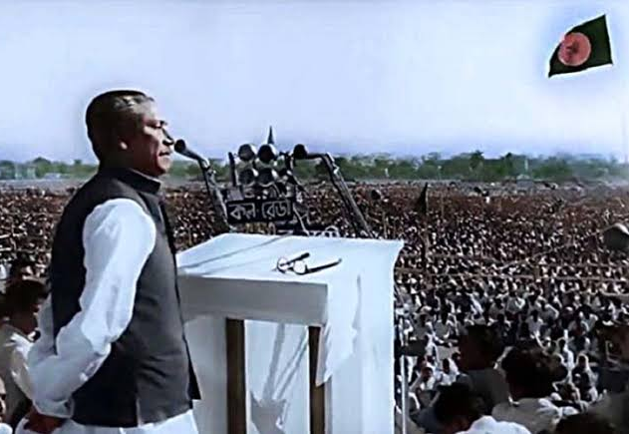
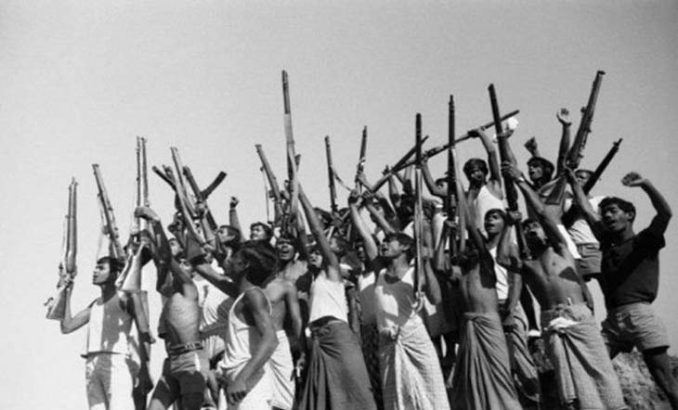
নিচের ছবিতে কারা নির্যাতন করছে?
বাঙালিরা অত্যাচারের সাথে সাথে বঙ্গবন্ধুর নেতৃত্বে প্রতিবাদ আন্দোলন শুরু করে।

Slide 14
এসো ছকের মাধ্যমে উল্লেখযোগ্য প্রতিবাদ ও আন্দোলনের ঘটনা দেখি:
১৯৫২ সালের ভাষা আন্দোলন
১৯৬৬ সালের ছয় দফা আন্দোলন
১৯৬৯ সালের গণঅভ্যূত্থান
১৯৭০ সালের সাধারণ নির্বাচনে আওয়ামী লীগের নিরঙ্কুশ বিজয়
১৯৭১ সালের ২৫এ মার্চে পাকিস্তান সেনাদের নারকীয় গণহত্যা ও বাঙালিদের প্রতিবাদ
১৯৭১ সালের ২৬এ মার্চে বঙ্গবন্ধুর স্বাধীনতার ঘোষণার মধ্য দিয়ে মহান মুক্তিযুদ্ধ শুরু

Slide 15
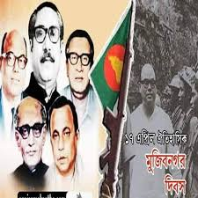
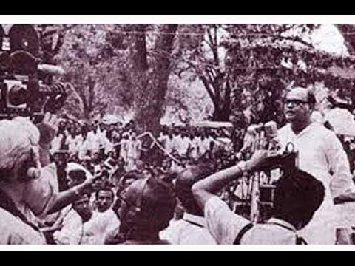
নিচের ছবিতে কী করছে?
মুক্তিযুদ্ধ শুরুর এক মাসের মধ্যেই ১৯৭১ সালের ১০ই এপ্রিল গঠন করা হয়, বাংলাদেশের প্রথম সরকার, যা “মুজিবনগর সরকার” নামে পরিচিত।

Slide 16
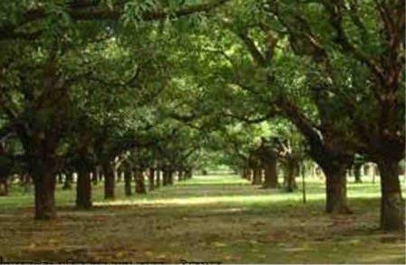
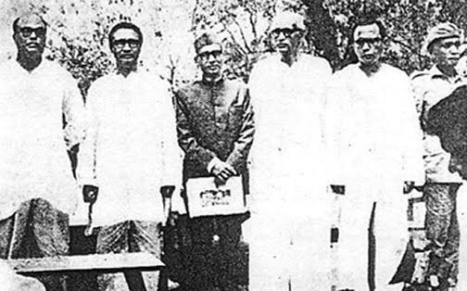
নিচের ছবিতে কী দেখতে পাচ্ছ?
মেহেরপুরের মাহকুমার বৈদ্যনাথ তলায় (মুজিবনগর) আমবাগানে
১৭ই এপ্রিল এই সরকার শপথ গ্রহণ করে।

Slide 17
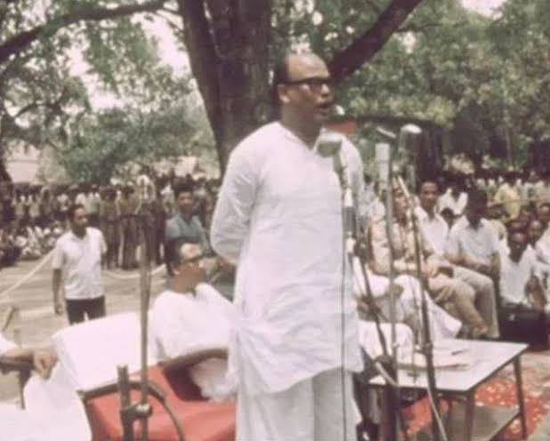
জোড়ায় কাজ
বাংলাদেশের প্রথম সরকার গঠন কোথায় হয়েছিল লেখ।

Slide 18
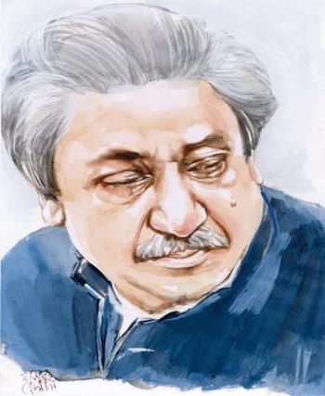
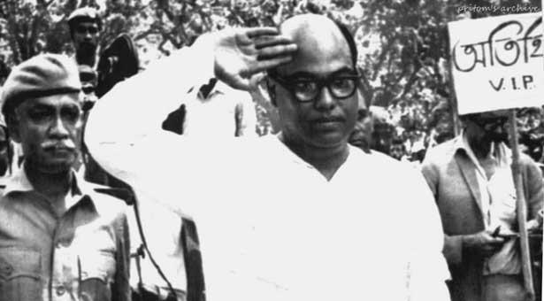
নিচের ছবির ব্যক্তি গুলো তোমরা চিন?
শেখ মুজিবুর রহমান
বঙ্গবন্ধু শেখ মুজিবুর রহমান কারাগারে থাকার কারণে
সৈয়দ নজরুল ইসলাম অস্থায়ী রাষ্ট্রপতির দায়িত্ব পালন করেন।
সৈয়দ নজরুল ইসলাম
বঙ্গবন্ধু শেখ মুজিবুর রহমান হলেন স্বাধীন বাংলার প্রথম রাষ্ট্রপতি।

Slide 19
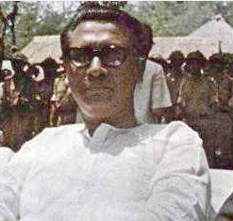
মুজিবনগর সরকারের মন্ত্রীপরিষদের পরিচিতি
শেখ মুজিবুর রহমানকে রাষ্ট্রপতি
তাজউদ্দিন আহমদ প্রধানমন্ত্রী
কামারুজ্জামান (স্বরাষ্ট্রমন্ত্রী)
সৈয়দ নজরুল ইসলামকে উপ-রাষ্ট্রপ্রতি
আতাউল গণি ওসমানী
সশস্ত্রবাহিনী প্রধান
এম. মনসুর আলী (অর্থমন্ত্রী)
মোশতাক আহমেদ পররাষ্ট্র মন্ত্রী
রাষ্ট্রপতি
উপ-রাষ্ট্রপতি
প্রধানমন্ত্রী
স্বরাষ্ট্রমন্ত্রী
অর্থমন্ত্রী
পররাষ্ট্রমন্ত্রী
সশস্ত্র বাহিনী প্রধান

Slide 20
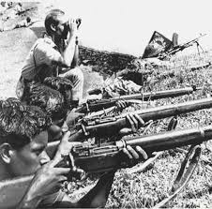
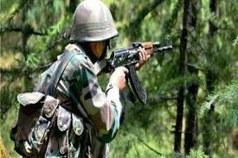
নিচের ছবিতে কাদের দেখছ?
‘মুজিবনগর সরকার’ গঠনের পর মুক্তিযুদ্ধের গতি বৃদ্ধি পায়।

Slide 21
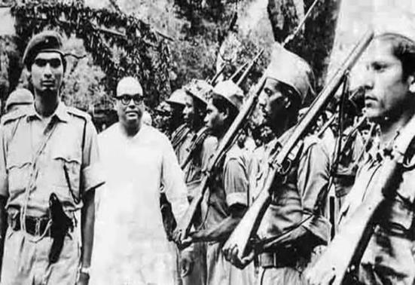
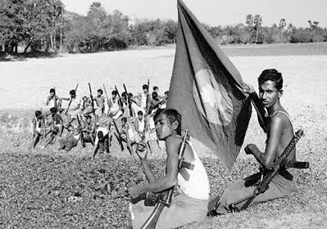
নিচের ছবিগুলো ভাল করে লক্ষ কর:
এ সরকারের নেতৃত্বে সকল শ্রেণির বাঙালিরা দেশকে
শত্রু মুক্ত করার জন্য সশস্ত্র সংগ্রামে ঝাঁপিয়ে পড়েন।

Slide 22
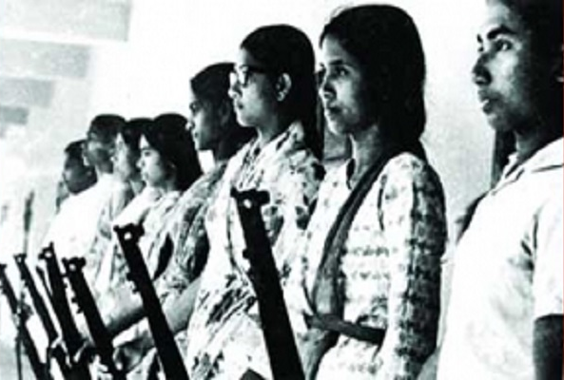
দলগত কাজ
বাংলাদেশে মুজিবনগর সরকার কেন গঠিত হয়েছিল বর্ণনা করে লেখ।

Slide 23
উত্তর সঠিক হয়েছে।
আবার চেষ্টা কর।
মূল্যায়ন
বঙ্গবন্ধুর অবর্তমানে মুক্তিযুদ্ধের রাষ্ট্রপতি কে ছিলেন?
ক. এ. কে. খন্দকার
খ. সৈয়দ নজরুল ইসলাম
গ. তাজউদ্দিন আহমদ
ঘ. এম এ জি ওসমানী
কত তারিখে মুজিবনগর সরকার গঠন করা হয়?
ক. ১৯৭১ সালের ১০ই এপ্রিল
খ. ১৯৭১ সালের ১৭ই মার্চ
গ. ১৯৭১ সালের ২৫শে মার্চ
ঘ. ১৯৭১ সালের ১৬ ডিসেম্বর
কখন ব্রিটিশরা এই উপমাহদেশ ছেড়ে চলে যান?
ক. ১৯৪৭ সালে
খ. ১৯৫২ সালে
গ. ১৯৬৯ সালে
ঘ. ১৯৭১ সালে

Slide 24
বাড়ির কাজ
মুজিবনগর সরকার গঠিত না হলে বাংলাদেশ স্বাধীন হত না কথাটি ব্যাখ্যা করে লেখ।

Slide 25
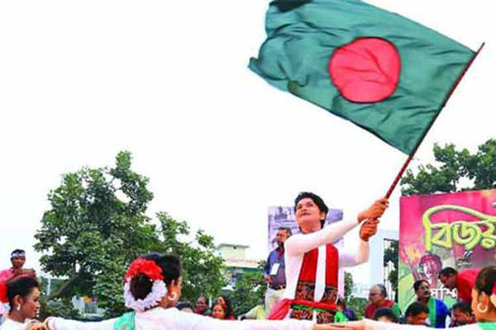
আজকের ক্লাসে সবাইকে ধন্যবাদ

